Slide 1
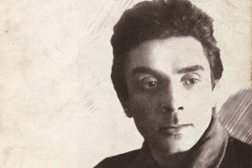
Микола Хвильовий
(1893 — 1933)

Slide 2
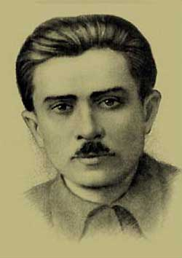
Микола Григорович Фітільов (справжнє прізвище письменника) народився 13грудня 1893 року в селі Тростянець Охтирського повіту на Харківщині (нині місто Сумської області) в родині сільських вчителів. Приблизно 1904 чи 1905 року мати майбутнього письменника Єлизавета Іванівна, забравши дітей, переїхала тимчасово на хутір Зубівка до сестри, яка була одружена з дрібним поміщиком М. Смаковським. Незабаром, діставши посаду, вона вчителювала в селі Чернеччині на Богодухівщині, а згодом — на хуторі Дем’янівка поблизу Диканьки.

Slide 3
Так з 11 чи 12 років Микола виростав без батька. Крім матері, ним опікувалися М. Смаковський та збіднілий ліберальний поміщик Савич. У великій бібліотеці, якою міг користуватися хлопець, були «Кобзар» Т. Шевченка та ще деякі українські книжки. Микола закінчив Краснокутську вищепочаткову школу та вступив до Богодухівської гімназії, з якої за розповсюдження нелегальної соціалістичної літератури й зухвалу поведінку був виключений з п’ятого класу. З 1911 року він працював писарем у Рублівській волосній управі, активно займаючись самоосвітою. 1916 року Микола успішно склав екстерном іспити за курс гімназії і отримав диплом. Того ж року він добровільно пішов в армію.

Slide 4
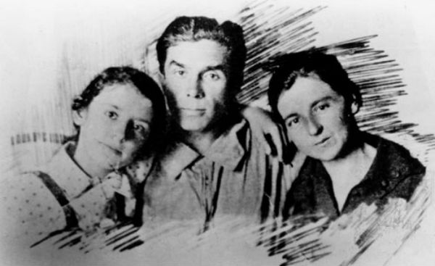
Хвильовий із дружиною Юлією Уманцевою та пасербицею Любою
Десь наприкінці 1918 чи на початку 1919 року М. Хвильовий одружився з молодою вчителькою Катериною Гащенко. У них народилась донька Іраїда. Проте шлюб цей не був тривалим. Весною 1921 року М. Хвильовий переїхав до столичного Харкова, де 1922 або 1923 року він одружився з Юлією Уманцевою.

Slide 5
Микола Хвильовий одразу увійшов у харківське українське культурне коло, яке формувалося навколо редагованої Василем Елланом-Блакитним газети «Вісті ВУЦВК». Влітку 1921 року вийшла окремим виданням його поема «В електричний вік», а в листопаді того ж року – збірник «Жовтень», в якому замість передмови був надрукований «Наш універсал до робітництва і пролетарських митців українських», підписаний Миколою Хвильовим, Володимиром Сосюрою та Майком Йогансеном, що став маніфестом нової української радянської літератури. Саме в цей час авторитет і талант М. Хвильового в літературі зростав блискавично.

Slide 6
Майже в усій тогочасній періодичній пресі друкуються його твори, окремим виданням виходять збірки поезій «Молодість» (1921) та «Досвітні симфонії» (1922). З кінця 1922 року починають з’являтися новели М. Хвильового, а збірка «Сині етюди» (1923) стала подією в історії української пореволюційної прози. На думку майбутнього академіка О. Білецького, який назвав М. Хвильового «основоположником справжньої нової української прози», фактично його збірки новел «Сині етюди» та «Осінь» «визначили все коло тем нашої революційної белетристики».

Slide 7
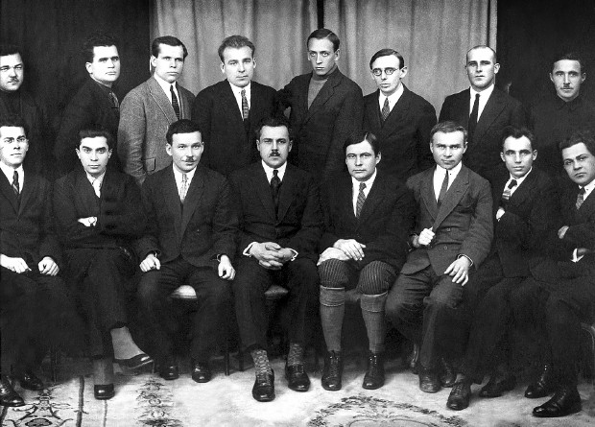
Новий етап творчості М. Хвильового почався з 1925 року, коли він 20 листопада заснував літературно-мистецьке угруповання ВАПЛІТЕ (Вільна Академія Пролетарської Літератури) та почав видавати журнал «Вапліте». ВАПЛІТЕ об’єднала багатьох кращих українських літераторів, які мешкали в Харкові (П. Тичина, Ю. Яновський, М. Куліш, А. Любченко, М. Бажай, О.Довженко, М. Йогансен, О. Слісаренко, Ю. Смолич, П. Панч та ін.). Проза М. Хвильового цього періоду свідчила про те, що письменник вступив у пору творчої зрілості, стильового утвердження та філософського осмислення життя.

Slide 8
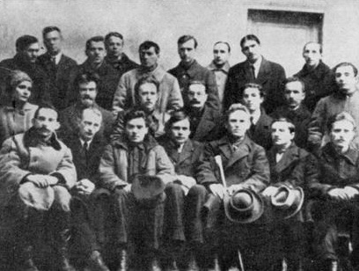
Київ, 1923р. М.Хвильовий серед діячів культури (нижній ряд, третій зліва)
Упродовж 1925- 1926 років з’явився ряд памфлетів, об’єднаних у цикли: «Камо грядеши?», «Думки проти течії», «Апологети писаризму» та «Україна чи Малоросія?» (останній так і не побачив друку). У цих памфлетах М. Хвильовий виступив проти примітивізму та епігонізму нової радянської літератури і закликав митців орієнтуватися на найкращі зразки світового та, насамперед, західноєвропейського мистецтва. Від обговорення шляхів розвитку української літератури дискусія поступово перейшла у політичну площину, коли М. Хвильовий проголосив кінець російській гегемонії на Україні, бо Україна має свою месіанську ідею, яку він окреслив метафорою «Азіатський ренесанс».

Slide 9
У червні 1926 року пленум ЦК КП(б)У засудив позицію М. Хвильового. Критика письменника тривала й у пресі: був конфіскований шостий номер журналу «Вапліте», з надрукованою там другою частиною роману «Вальдшнепи» (рукопис М. Хвильовому пізніше довелося знищити), а відтак припинила існування і сама організація. Від письменника вимагали каяття та самообпльовування. М. Хвильовий змушений був піти на поступки, і вже 4 грудня 1926 року він написав першого свого покаянного листа, в якому визнав «помилки» та засудив свої погляди. Але звинувачення в «хвильовизмі» супроводжували його до кінця життя.

Slide 10
Сьогодні прекрасний сонячний день. Як я люблю життя — ви й не уявляєте. Сьогодні 13. Пам'ятаєте, як я був закоханий у це число? Страшно боляче. Хай живе комунізм!
Хай живе соціалістичне будівництво! Хай живе комуністична партія! Р.S. Все, в тому числі й авторські права, передаю Любі Уманцевій. Дуже прошу товаришів допомогти їй та моїй матері». На похоронах Хвильового ще були присутні всі ваплітяни. 13 травня 1933 року Хвильовий покінчив життя самогубством, а тоді ж у травні був заарештований О.Слісаренко. Скоро після того — О.Досвітній і Остап Вишня, дещо згодом черга прийшла на інших. Постріл 13 травня був трагічною крапкою в історії українського відродження пореволюційних років. Проте все, здійснене цим поколінням, зосталося у скарбниці української культури як одна з неперевершених її сторінок, як запорука майбутнього розквіту, про який так палко мріяв м'ятежний романтик Микола Хвильовий.

Slide 11
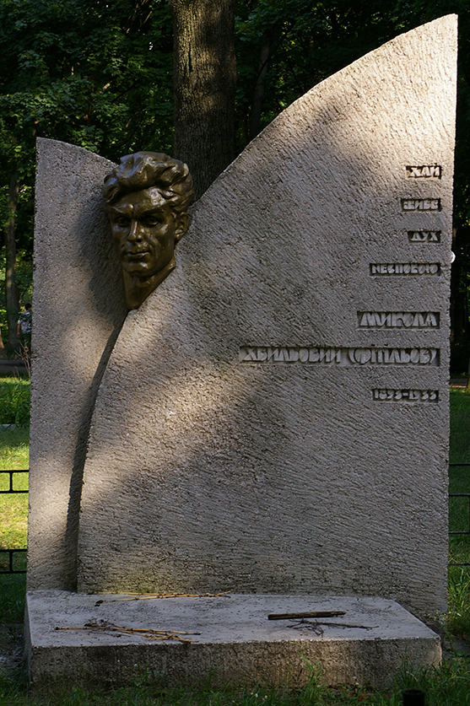
Поховали Миколу Хвильового на міському цвинтарі, розташованому між тодішнім студентським містечком “Толкачівка” та гуртожитком “Гігант”.

